Slide 1
Prevence úrazů ve škole
Eva Mráziková 253056

Slide 2
Škola a úrazy
Nejčastějším typem úrazů ve škole jsou zranění v důsledku pádu, poranění rozbitým vybavením nebo pomůckami, zhmoždění způsobená jiným dítětem při srážce nebo rvačce. Neúmyslné úrazy ve škole se stávají ve třídách, na chodbách, v tělocvičnách i venku.
Téměř nehybné sezení v průběhu hodiny, které představuje pro dítě značnou statickou zátěž, je o přestávce kompenzováno zvýšenou aktivitou spojenou s nadměrně rychlým pohybem. Proto by prostředí ve škole mělo být maximálně bezpečné.

Slide 3
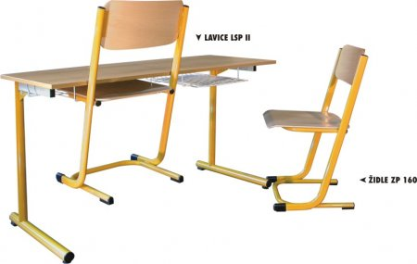
Bezpečné školní prostředí
Nábytek, pomůcky a veškeré vybavení z odolných materiálů, aby při případném poškození nevznikaly ostré hrany a hroty

Slide 4
Školní prostory a hřiště dostatečně dimenzovány s ohledem na počet dětí a provoz školy tak, aby se v některých místech žáci nekumulovali, aby se nekřížily trasy při přecházení velkých skupin žáků a aby se nemísili žáci z nižších a vyšších ročníků

Slide 5
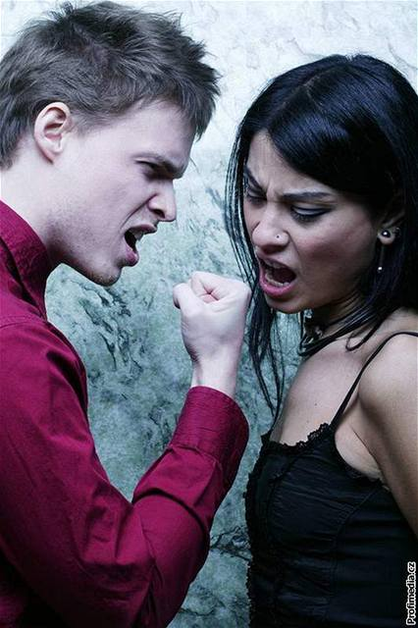
V bezpečném chování ve škole je třeba:
Zvládat konfliktní situace, ovládat hněv, odmítat fyzické násilí, použití zbraní, vyvarovat se zneužívání alkoholu a drog

Slide 6
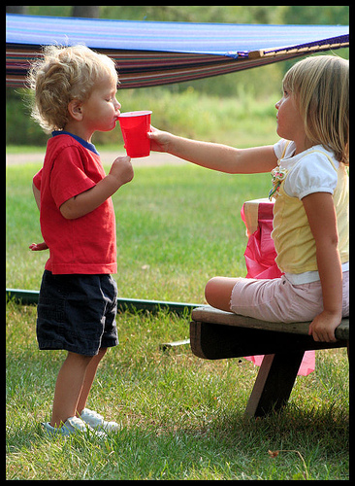
Podporovat rozvoj protektivních faktorů proti vzniku úrazů, jako jsou kladné osobnostní rysy (sebekontrola, sebeuvědomění, pozitivní myšlení, schopnost spolupráce)

Slide 7
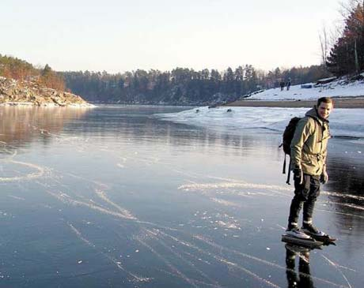
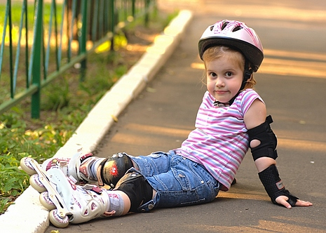
Osvojovat si bezpečné způsoby chování, fixovat vědomí rizika

Slide 8
V bezpečném okolí školy:
Přístupové cesty ke škole nemají křížit rušné komunikace, musí být odděleny bariérou s jasně vyznačenými a bezpečnými přechody
Má být vymezena větší chráněná plocha před hlavním vchodem pro přirozené shromažďování žáků. Dítě opouštějící školu je rozdováděné, psychicky unavené a nepozorné. Podobně dítě snažící se přijít do školy včas je zaměřeno právě na čas a ne na svoji bezpečnost.

Slide 9
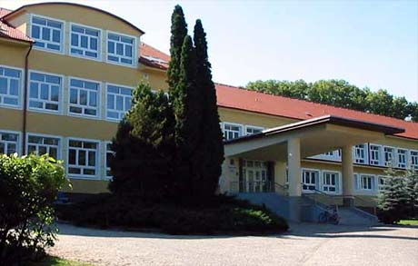
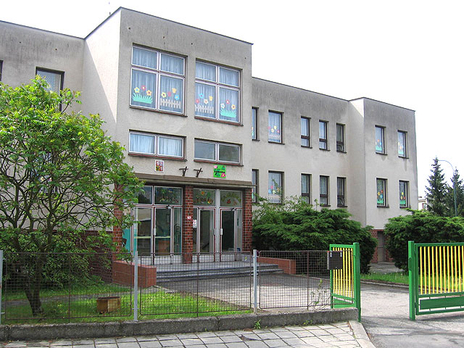

Slide 10
V připravenosti pedagogů na realizaci programu prevence je třeba:
Znát možná rizika ve vztahu k věkovým zvláštnostem žáků
Být pro žáky příkladem a vyvarovat se situací, které riziko přinášejí
Vysvětlovat zásady bezpečného chování úměrně k věku a individuálním potřebám žáků
Podporovat u žáků dostatek volného pohybu
Zaměřit se také na prevenci šikany a dalších sociopatologických jevů

Slide 11
Druhy úrazů kopírují roční období a jejich zvláštnosti, proto je vhodné zařazovat aktuální tématické okruhy v průběhu školního roku:

Slide 12
Na začátku zimy probrat úrazy v zimě a při zimních sportech a hrách
Před Vánocemi upozornit na nebezpečí zábavné pyrotechniky
V jarních měsících se připravit k bezpečné jízdě na kole, kolečkových bruslích, skateboardu apod.
V létě varovat před nerozvážným chováním při koupání a vodních sportech a před přeceňováním vlastních sil
NAUČIT DĚTI ZÁKLADŮM PRVNÍ POMOCI

Slide 13
Děkuji za pozornost ☺

